Slide 1
2000-2019 Arasında En Popüler Spotify Şarkıları Veri analizi
Hazırlayan: Yusuf berk sarıdoğan

Slide 2
Ben kimim?
Fatih Sultan Mehmet Üniversitesinde Elektrik-Elektronik Mühendisliği 2.sınıf öğrencisiyim. Üniversiteyle tanıştığım andan beri programlama dillerine ilgiliyim. Yazılıma olan ilgim ve bu alanda kendimi geliştirme konusundaki kararlılığım beni buraya getiren önemli etkenlerden biri oldu. Kendimi geliştirmeye ve yeni bilgiler öğrenmeye her zaman açık bir öğrenciyim.

Slide 3
Veri seti ve amaç hakkında bilgiler
Spotify veri seti birçok bilgi bulundurmaktadır. Bunlardan birkaçı;
sanatçı, şarkı adı, popülerlik, enerjiklik, akustiklik.
Kullanılan veri setindeki şarkılar 2000-2019 yılları arasındaki şarkılardır.
Bu veri setinde bulunan veri adeti 2000’dir
Bu projenin hedefi veri setindeki bilgileri kullanarak machine learning ile modelleyip 2000-2019 yılları arasındaki bir şarkının popülerlik bilgisini vermektir.

Slide 4
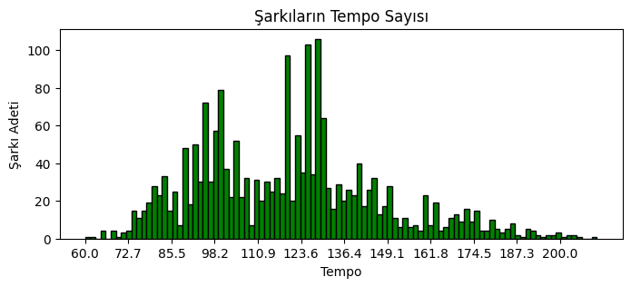
Verilerimizi biraz daha detaylı inceleyelim
Üstte gördüğümüz Histogram Grafiği bize ne anlatıyor?
Bu grafik, veri setinde bulunan 2ooo adet şarkının tempo sayını kullanarak histogram grafiğine dönüştürmüştür.
En tempolu şarkı, 210.851 tempo sayısı ile ‘The Pussycat Dolls Buttons’

Slide 5
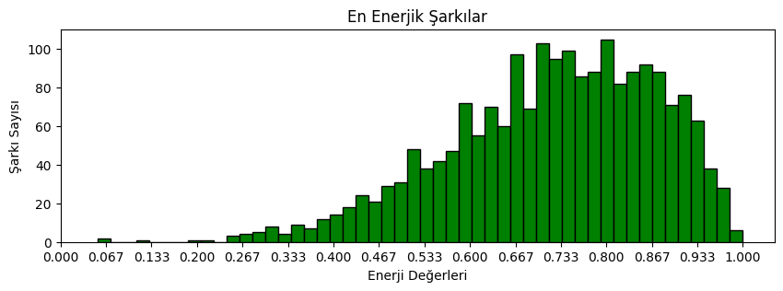
Verilerimizi biraz daha detaylı inceleyelim
Üstte gördüğümüz Histogram Grafiği bize ne anlatıyor?
Bu grafik, veri setinde bulunan 2ooo adet şarkının enerjiklik sonucunu kullanarak histogram grafiğine dönüştürmüştür.
En enerjik şarkı, 0.999 puan ile ‘Special D. Come With Me - Radio Edit’

Slide 6
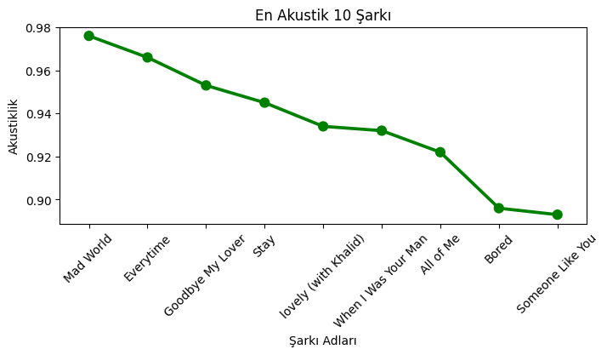
Verilerimizi biraz daha detaylı inceleyelim
Üstte gördüğümüz pointplot Grafiği bize ne anlatıyor?
Bu grafik, veri setinde bulunan 2ooo adet şarkıdan en akustik olan 10 şarkıyı grafiğe dönüştürmüştür.

Slide 7
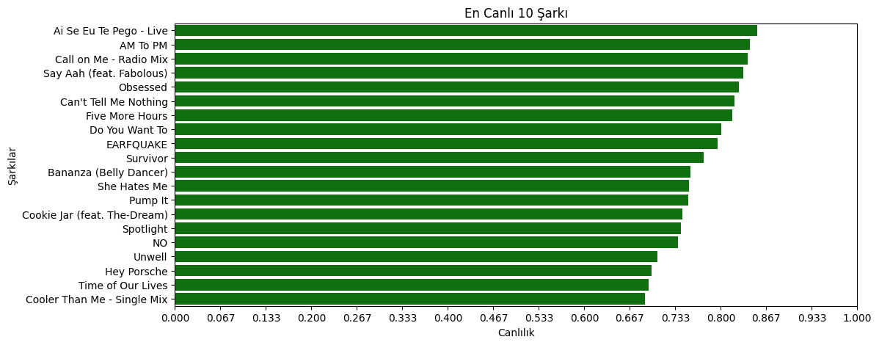
Verilerimizi biraz daha detaylı inceleyelim
Üstte gördüğümüz barplot Grafiği bize ne anlatıyor?
Bu grafik, veri setinde bulunan 2ooo adet şarkıdan en canlılık değerine sahip olan 10 şarkıyı grafiğe dönüştürmüştür.

Slide 8
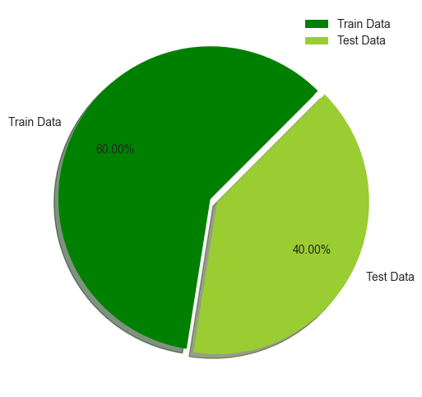
Verimizi nasıl eğiteceğiz?
Yan tarafta gördüğünüz gibi bütün verileri bütün bir pasta olarak düşünebiliriz. Bu projede eğiteceğimiz verilere(Train Data) %60’lık bir kısım, yaptığımız modeli test edeceğimiz verilere(Test Data) ise %40’lık bir pay verdik.
Peki, bu veriyi eğitmek için hangi algoritmayı kullanmamız gerekiyor?

Slide 9
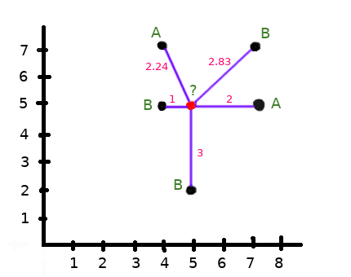
K-Nearest Neighbors Classification(KNN)
KNN, Örnek bir veri noktasının bulunduğu sınıfın ve en yakın komşunun (elemanın), k değerine (benzerliğe) göre belirlendiği bir denetimli/gözetimli makine öğrenme yöntemi olarak ifade edilmektedir.
Bu projede neden KNN algoritması kullanıldı?
KNN’i daha iyi anlamak için temsili bir şekil

Slide 10
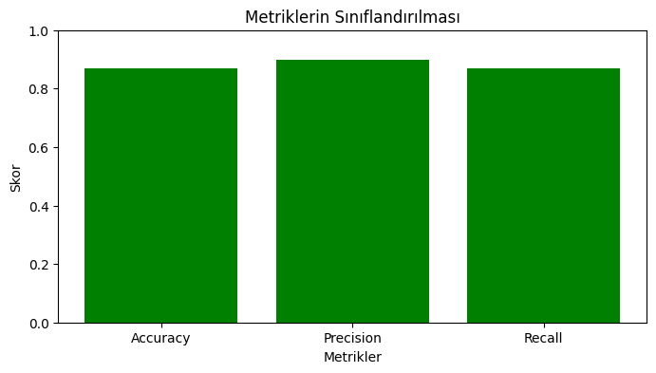
Neden KNN Algoritması?
Eğitim ve test datalarımızı KNN başta olmak üzere Naive Bayes, SVM, Logistic Regression algoritmalarında kullandık.
Kullanılan algoritmalara ayrı ayrı test datalar ile ‘predict’ fonksiyonunu kullanarak belirli sonuçlara ulaştık.
Naive Bayes’te accuracy %4, Logistic Regression’da %1, SVM’de %47, KNN de ise bu değer %87 oldu.
KNN için hangi komşu değerini kullandım ve neden?
KNN’in sonuç verilerinin görselleştirilmiş hali

Slide 11
Sonuçlar ve Değerlendirme
Veri setinde, seçilen bir verinin(şarkının) popülaritesini bilme tutarlılığımız %87 çıktı.
Bir şarkının popülerliğinin o şarkıya ait dans edilebilirlik ve enerjiklik özelliklerinin en fazla etkilediğini yaptığımız hesaplamalarla bulmuş olduk.
KNN’in çok büyük olmayan veri setinde iyi sonuçlar verebileceğini hesapladık.
İletişim için;
yusufberksaridogan@gmail.com

